Slide 1

Deep Learning und AI: Generative Adversarial Networks (GAN)

Slide 2
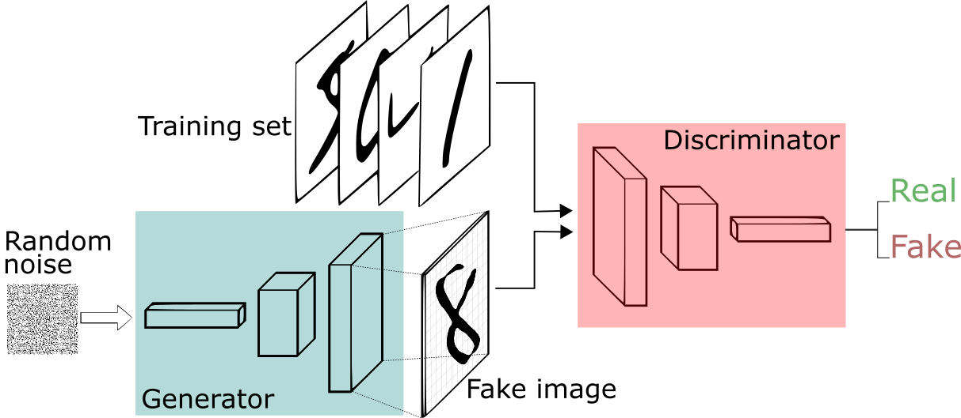
GAN
Quelle: https://deeplearning4j.org/generative-adversarial-network

Slide 3
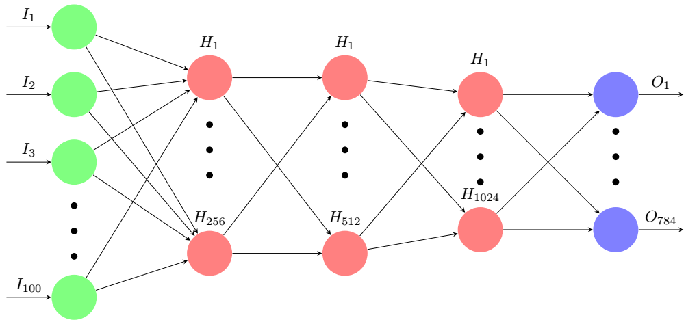
Generative Adversarial Networks
Das Generator Netzwerk

Slide 4
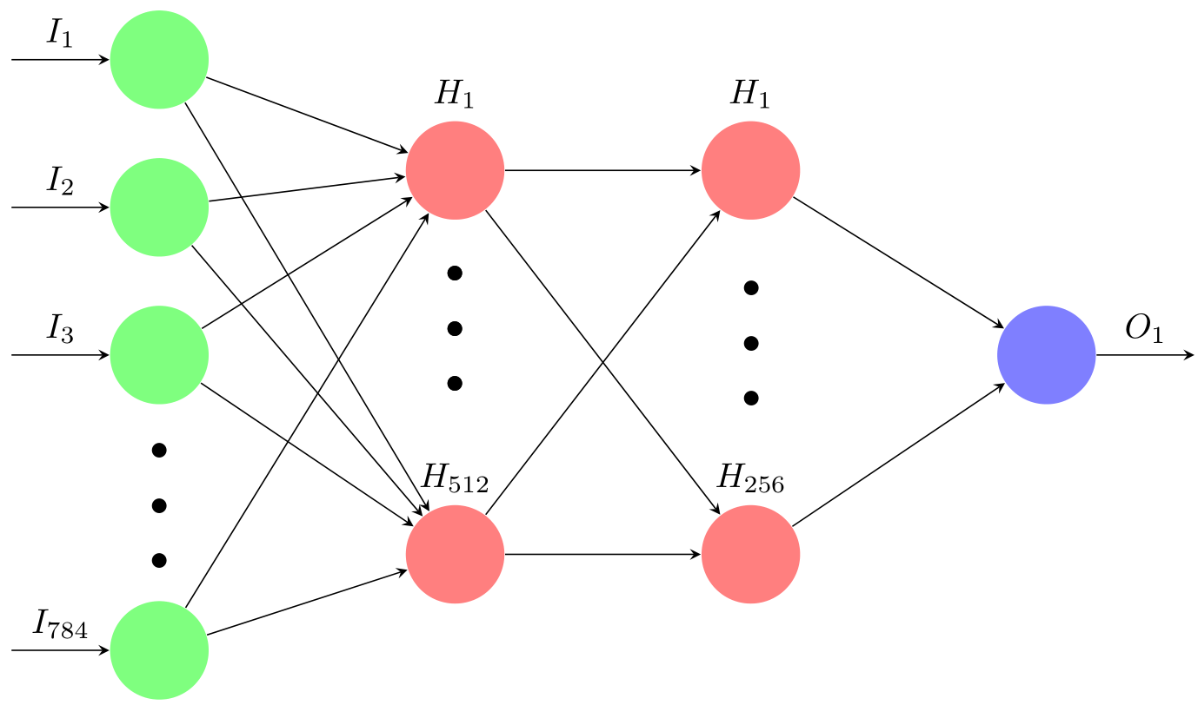
Generative Adversarial Networks
Das Discriminator Netzwerk

Slide 5
Generative Adversarial Networks
Die Modellbildung
28x28x1 große Bilder
28 in der Weiten- und Höhendimension
1 in der Tiefendimension
Der Input Vektor für den Generator wird aus 100 zufälligen, reellen Werten bestehen
Die Input Bilder für den Discriminator wird 28x28x1 große Bilder sein

Slide 6
Generative Adversarial Networks
Die Modellbildung
Der Adam-Optimizer hat sich in vielen Papern als eine sehr gute Wahl herausgestellt
Die verwendete Fehlerfunktion wird die Binary-Crossentropy sein
Als Aktivierungsfunktion bietet sich die LeakyReLU an
In dem Generator Output Layer wird eine Tanh Aktivierungsfunktion verwendet
In dem Discriminator Output Layer wird eine Sigmoid Aktivierungsfunktion verwendet

Slide 7
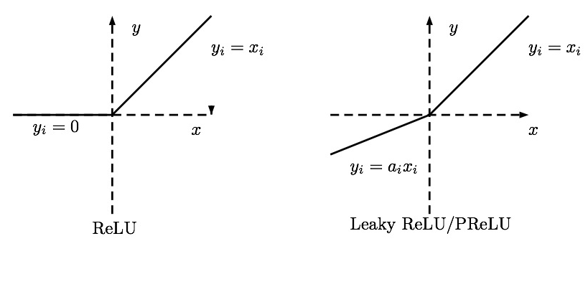
Generative Adversarial Networks
LeakyReLU

Slide 8
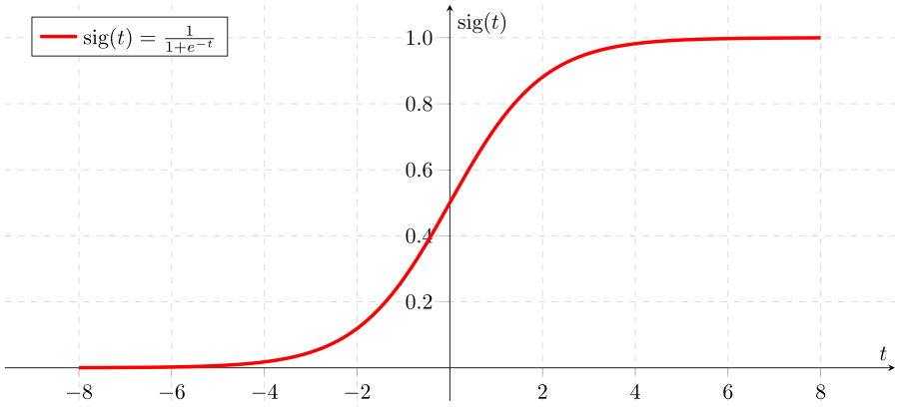
Generative Adversarial Networks
Sigmoid

Slide 9
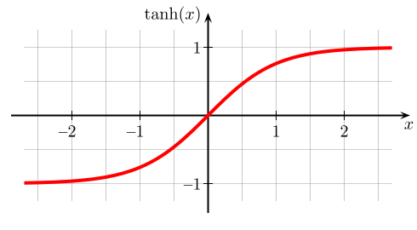
Generative Adversarial Networks
Tanh

